Slide 1

캡스톤 디자인 중간발표 마케팅 자동화
37팀 김용재(팀장), 홍진식

Slide 2






소개
개발 구성도
기술 설계 및 결과물
추후방향성
Analysis
SNS
Marketing
〮본 프로젝트는 SNS채널 게시물의 데이터를 수집하여 유의미한 데이터를 사용자에게 제공하여 브랜딩 및 경제적 가치 창출을 목표로 함.
〮게시물별 반응을 지표화 하여 채널의 컨셉을 명확하게 하여 브랜딩 및 마케팅 방향성 확립에 도움을 줌
〮다양한 SNS채널을 이용하여 마케팅을 하는 기업 및 브랜드가 증가함에 따라 경제적 가치 창출에 도움을 줌
마케팅 자동화

Slide 3







소개
개발 구성도
기술 설계 및 결과물
추후방향성
Data Engagement
Marketing
〮게시물별 반응을 지표화 하여 SNS채널 게시물 방향성 확립 〮SNS채널 성장을 통한 경제적 가치 창출
〮SNS채널 성장을 지표화 하여 SNS채널 홍보 및 마케팅 방향성 확립 〮SNS채널을 통한 기업 홍보 효과
〮Data Engagement을 통한 SNS채널 브랜딩 및 관리
마케팅 자동화

Slide 4
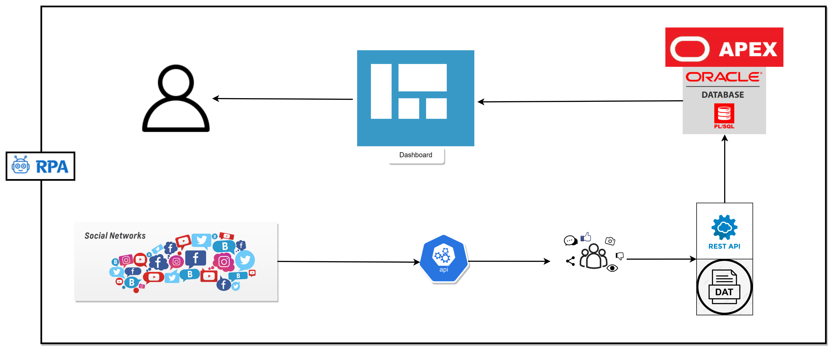
소개
개발 구성도
기술 설계 및 결과물
추후방향성
전체 구성도
마케팅 자동화

Slide 5
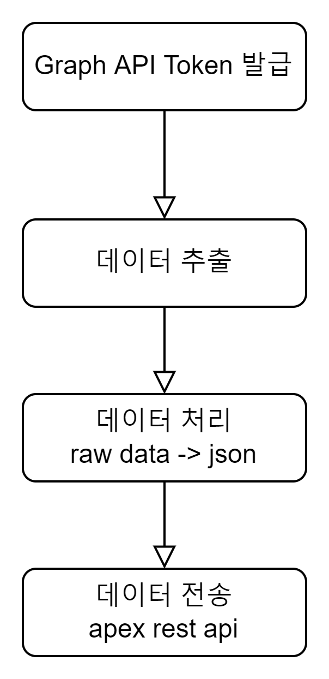

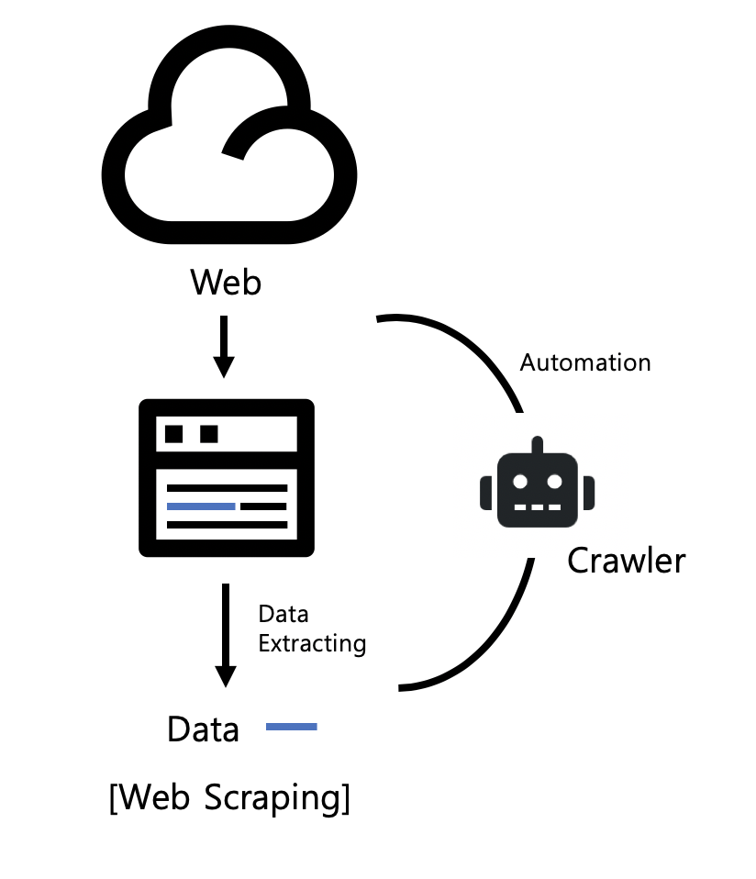







소개
개발 구성도
기술 설계 및 결과물
추후방향성
데이터 수집
SNS API O
SNS API X
Meta Facebook, Instagram Graph API
Instagram
데이터 수집 설계
SNS
Facebook, YouTube, Instagram..
마케팅 자동화

Slide 6
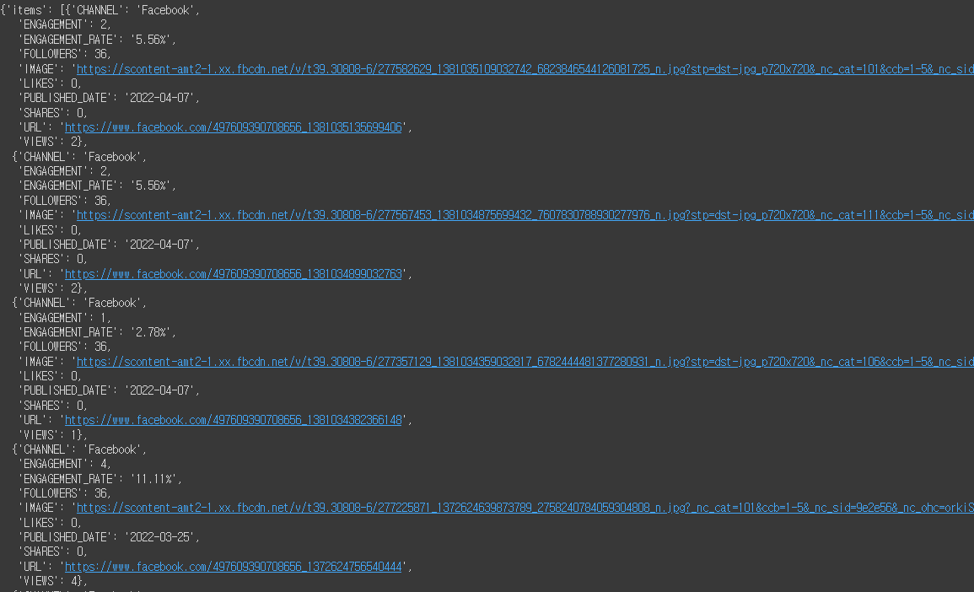
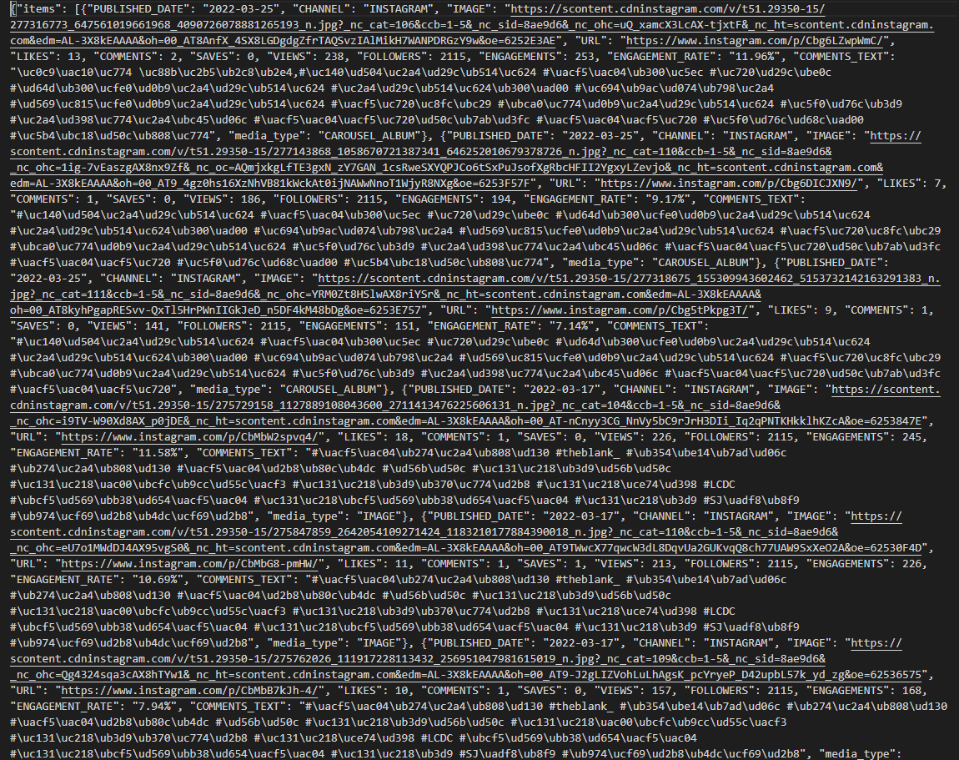
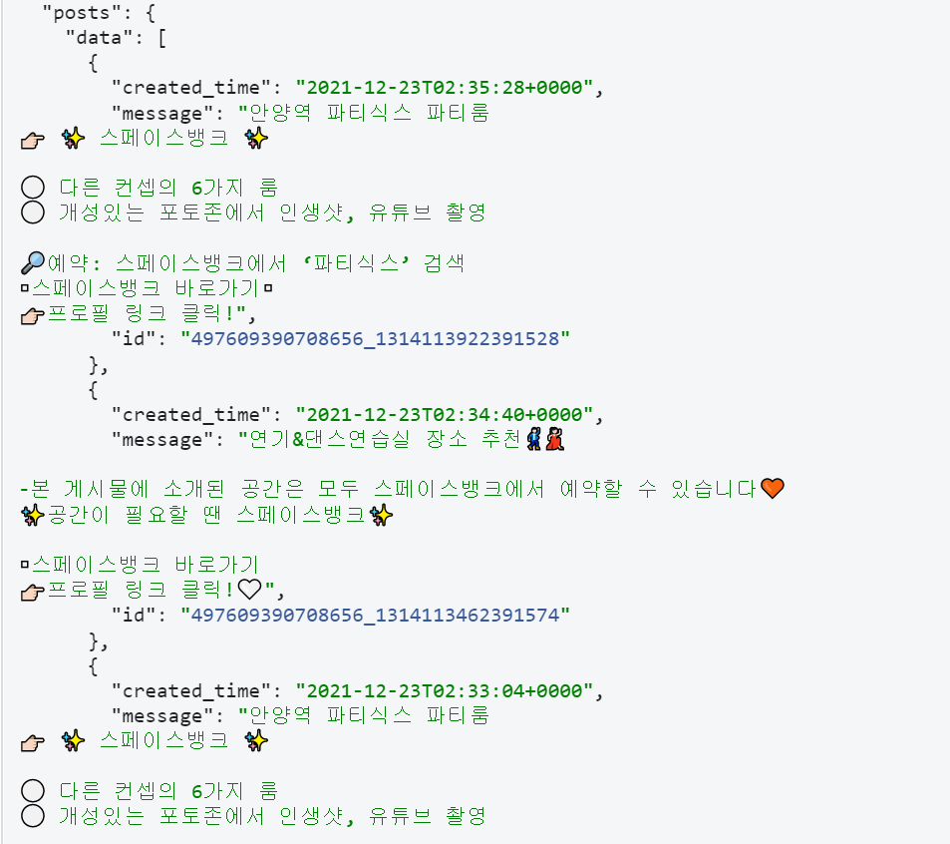
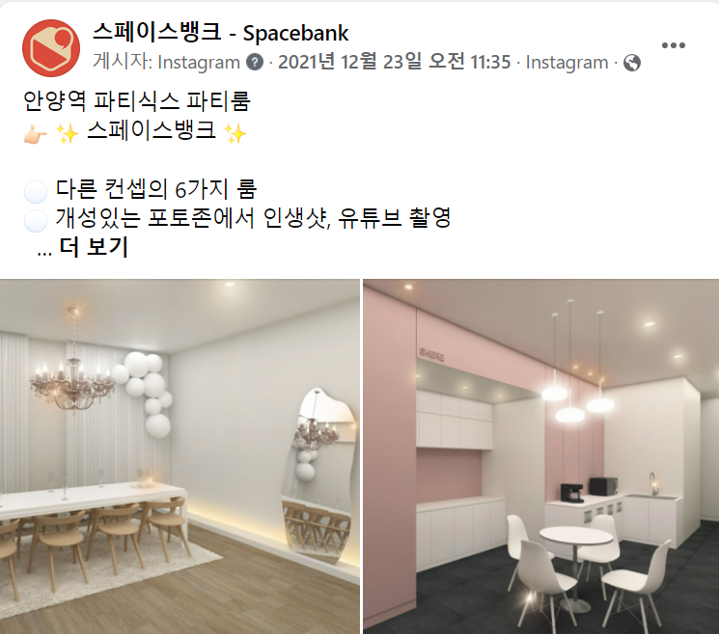
소개
개발 구성도
기술 설계 및 결과물
추후방향성
데이터 수집
게시글
SNS API 사용
Raw Data 추출
Raw Data
Data Processing
Json File
마케팅 자동화

Slide 7

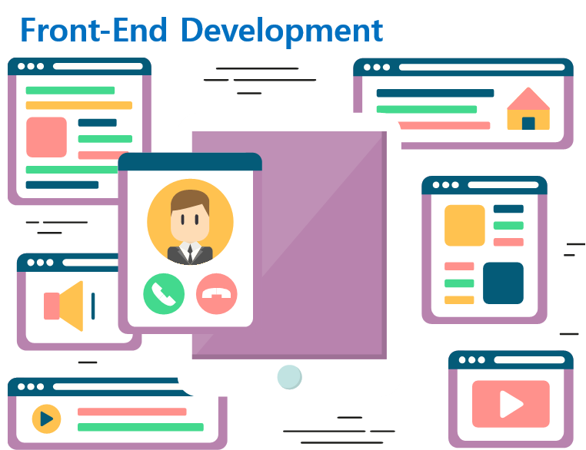



소개
개발 구성도
기술 설계 및 결과물
추후방향성
데이터 관리 및 페이지 생성
마케팅 자동화

Slide 8
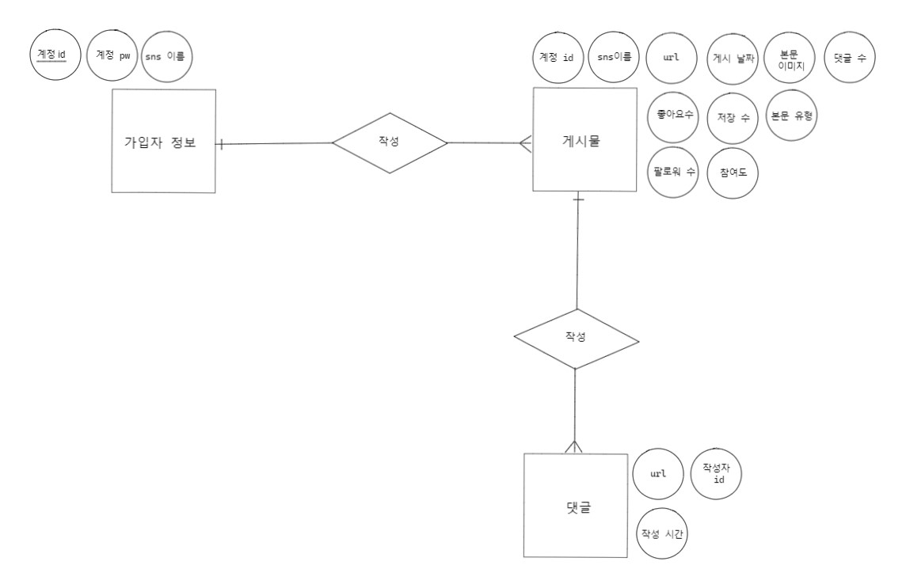
소개
개발 구성도
기술 설계 및 결과물
추후방향성
Database ERD
-개념적 데이터 모델링
마케팅 자동화

Slide 9
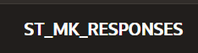
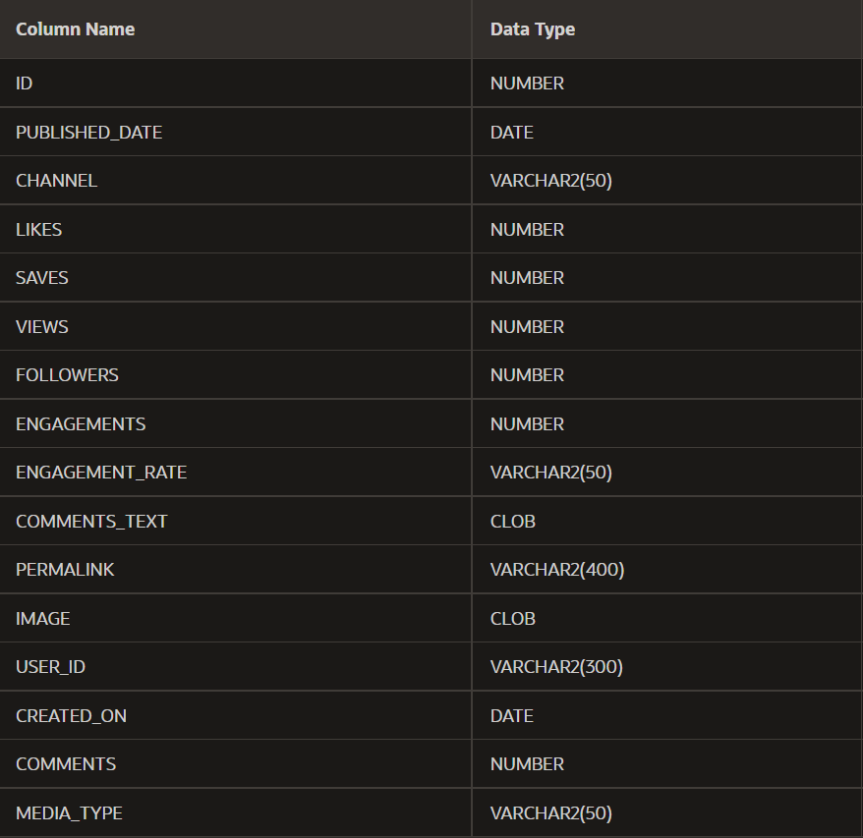
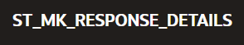
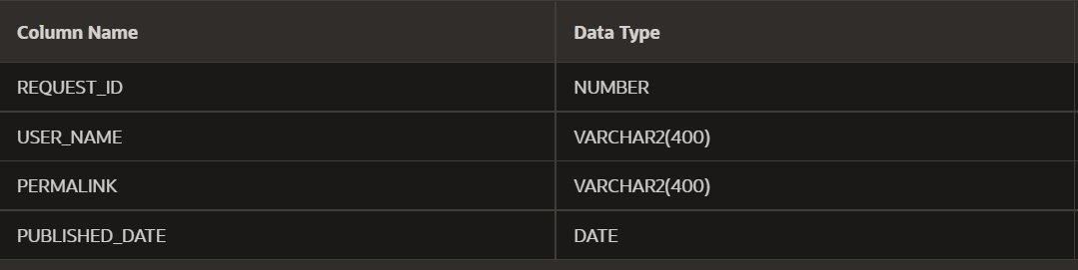
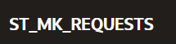
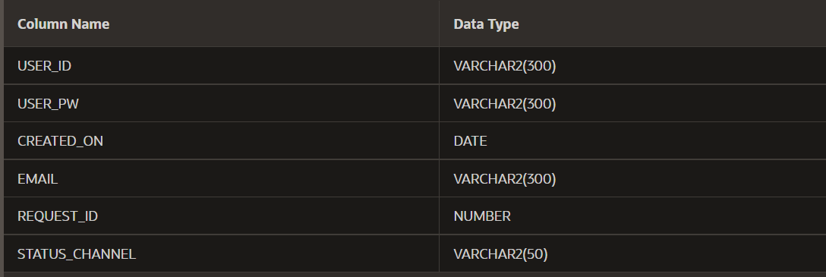
소개
개발 구성도
기술 설계 및 결과물
추후방향성
Database ERD
-논리적 데이터 모델링
1
*
*
1
마케팅 자동화

Slide 10
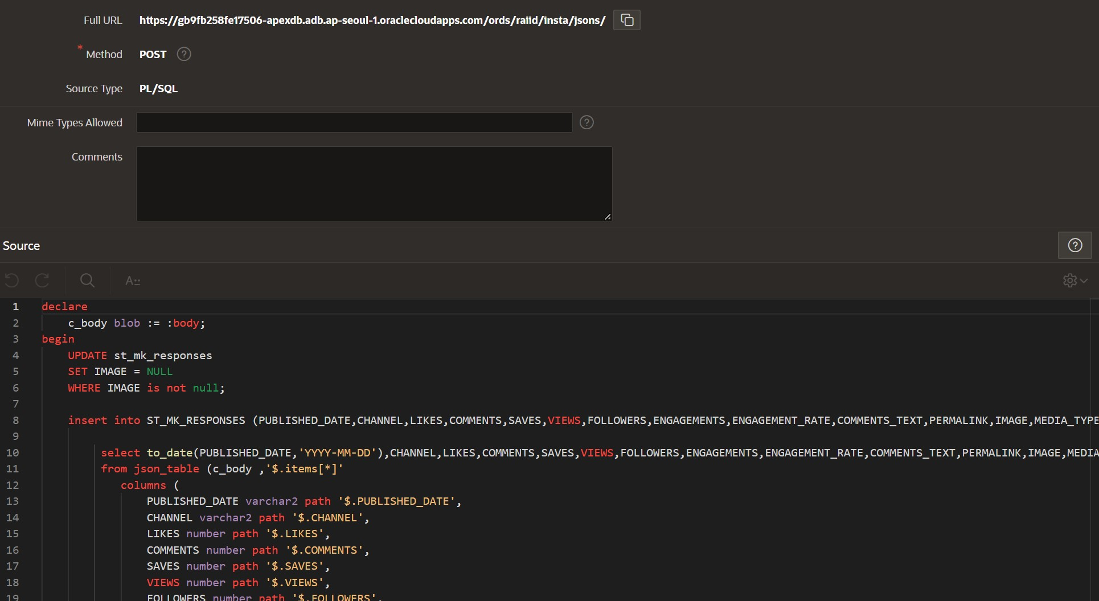
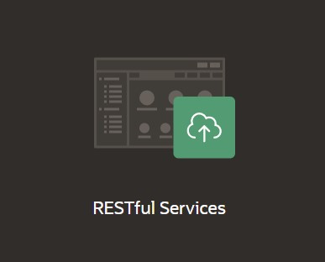
소개
개발 구성도
기술 설계 및 결과물
추후방향성
페이지 생성
-ORACLE apex 활용 : POST
POST Method Query
마케팅 자동화

Slide 11
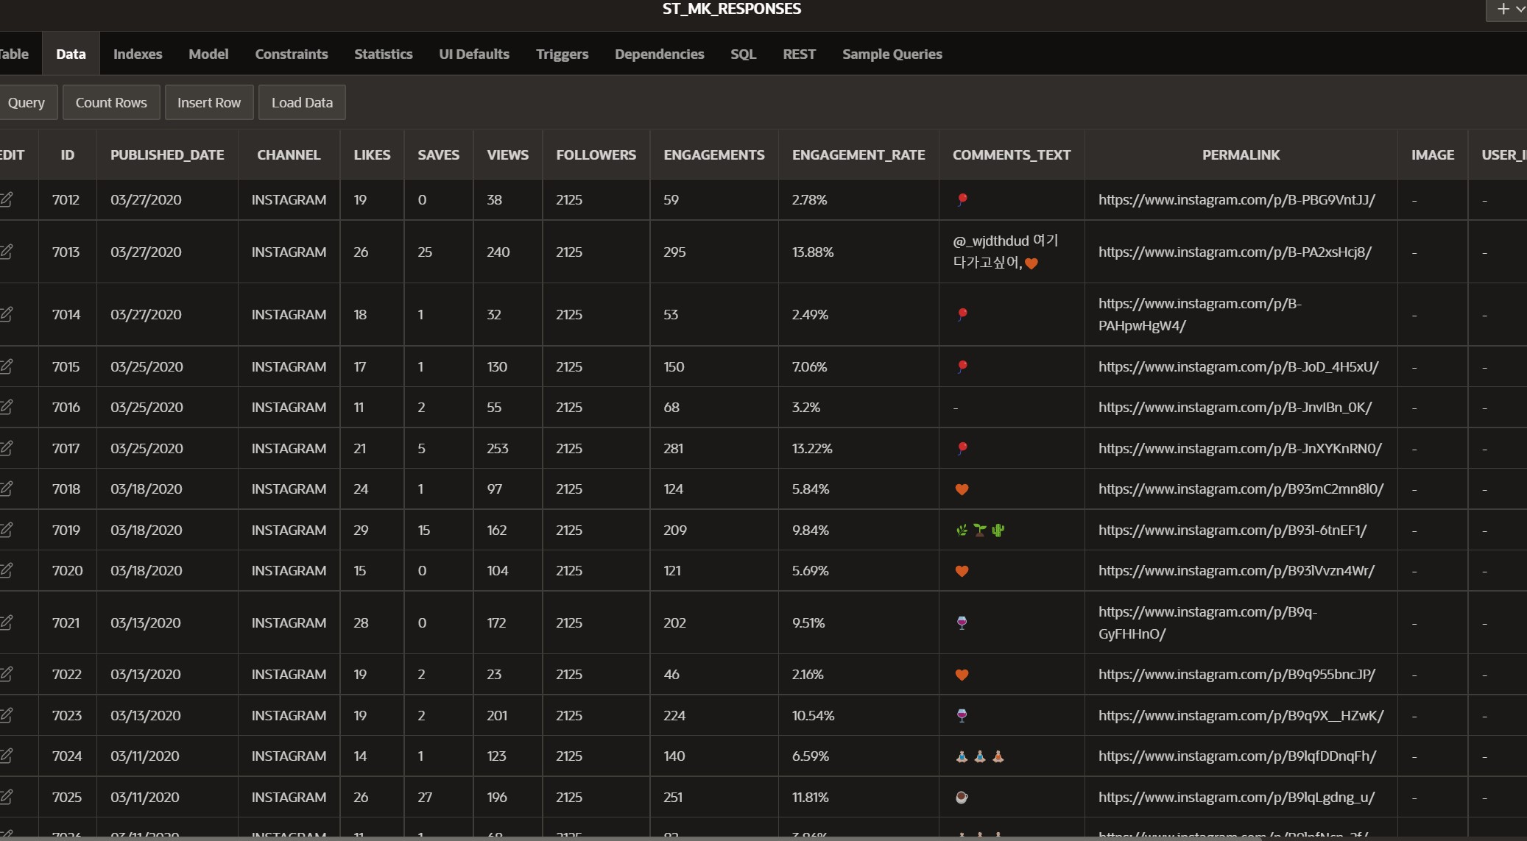
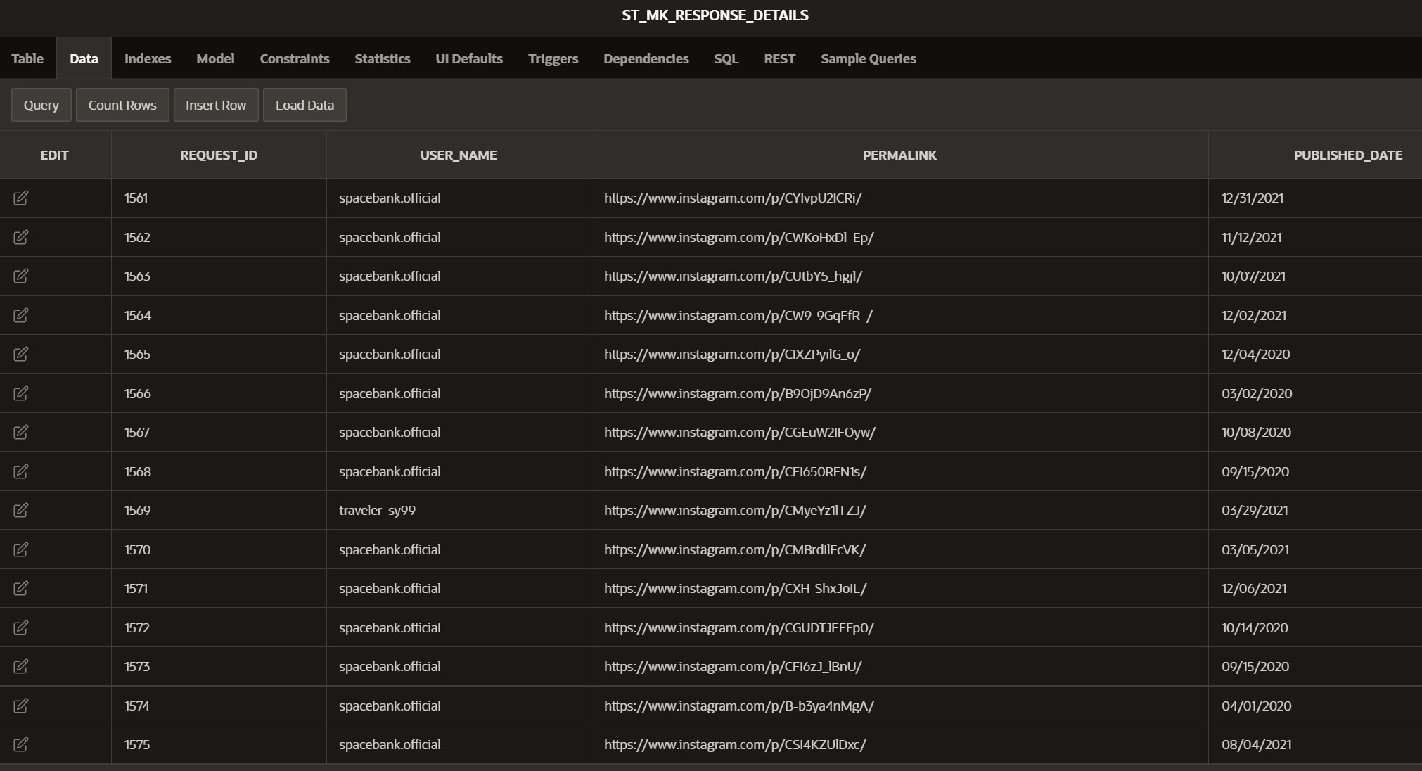
소개
개발 구성도
기술 설계 및 결과물
추후방향성
페이지 생성
-ORACLE apex 활용 : DB
게시물 별 Data DB
게시물 별 댓글 정보 DB
마케팅 자동화

Slide 12
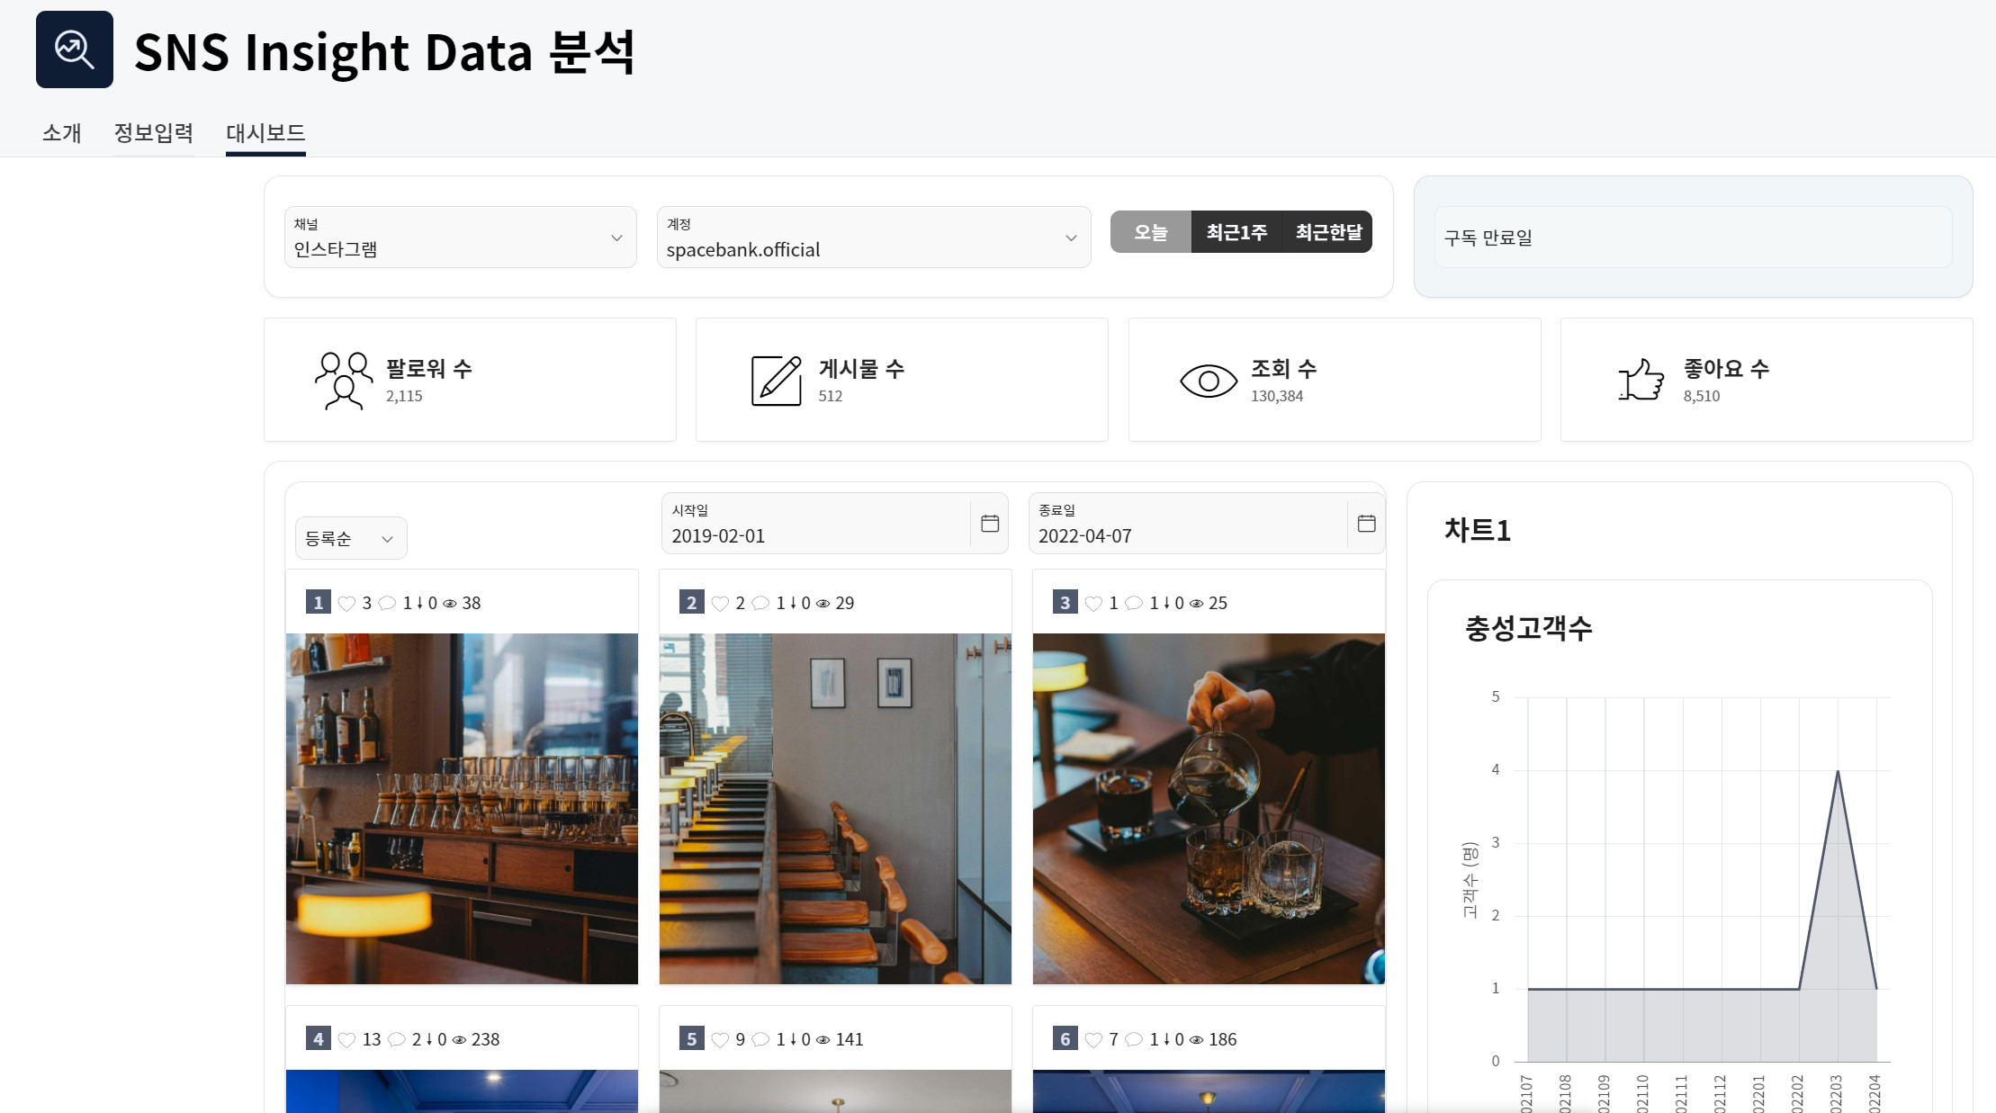
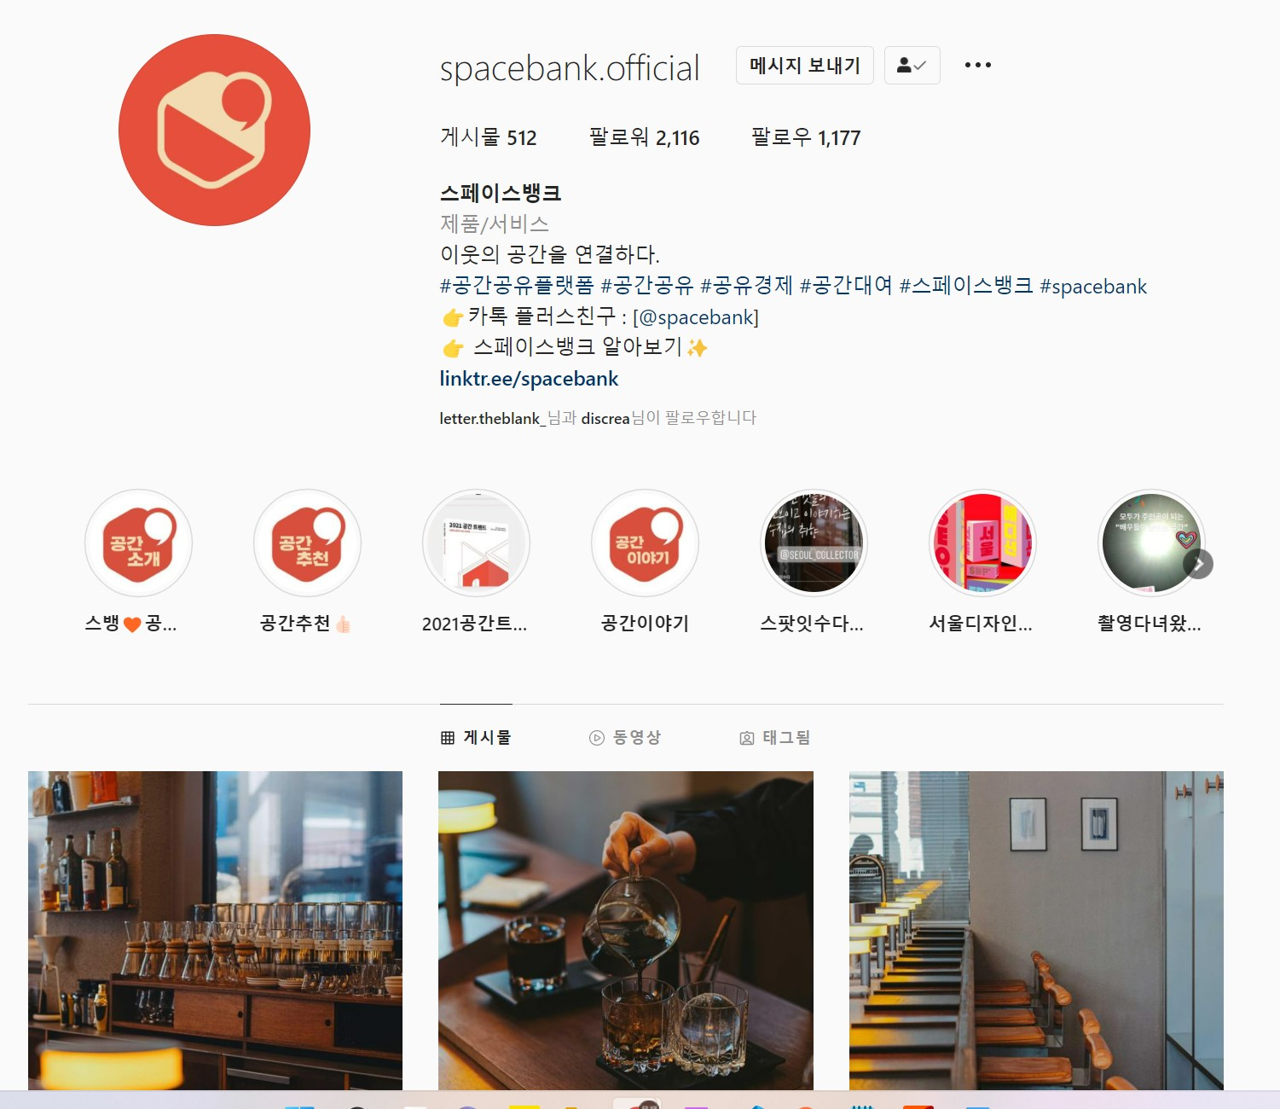
소개
개발 구성도
기술 설계 및 결과물
추후방향성
페이지 생성
실제 instragrm 페이지
Apex 페이지 생성 화면
마케팅 자동화

Slide 13




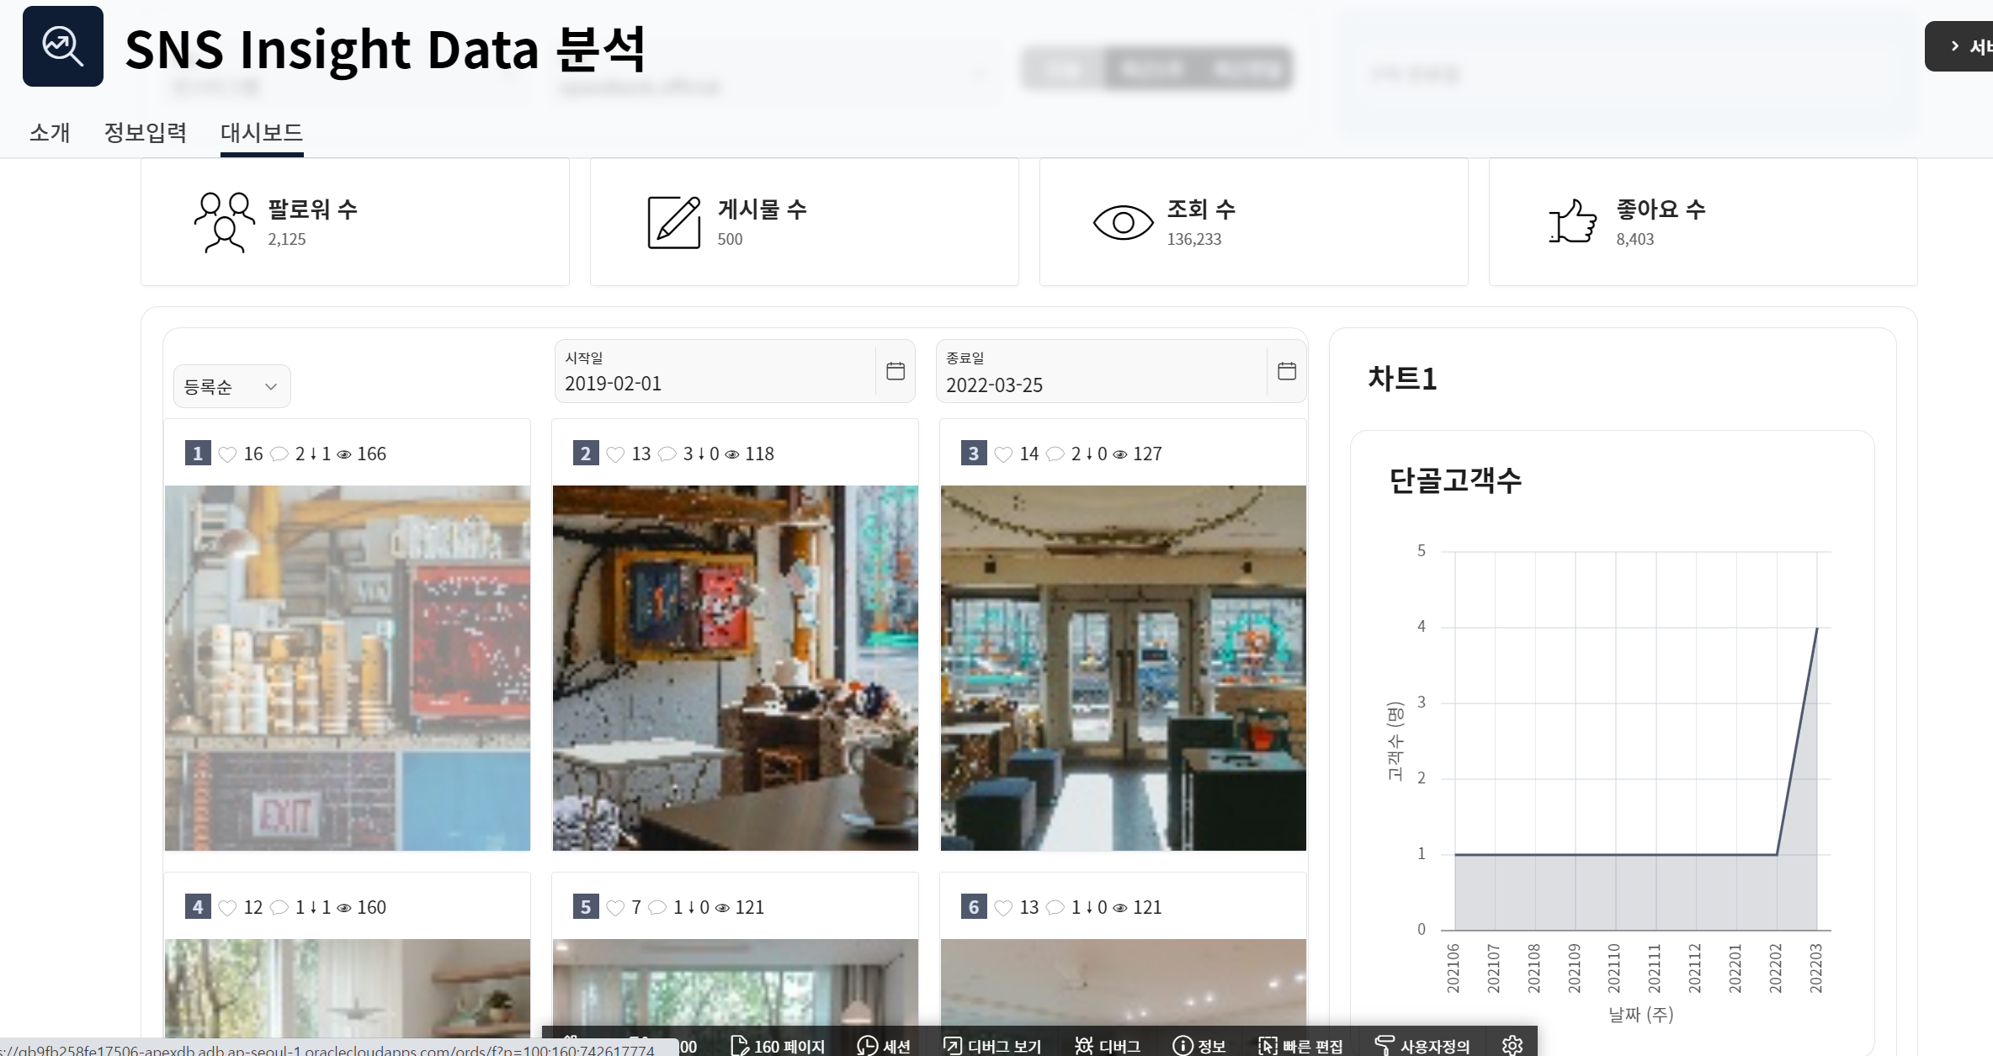
소개
개발 구성도
기술 설계 및 결과물
추후방향성
APEX 페이지 통합
RPA
SNS 추가
마케팅 자동화

